Slide 1
Урок по Front – end
разработке №24

Slide 2
CSS-ВЕРСТКА
CSS GRID

Slide 3
CSS GRID
CSS Grid это новая модель шаблона, оптимизированная для двумерных шаблонов
Grid модуль в CSS был разработан CSS Working Group для того, чтобы предоставить наилучший способ создания шаблонов в CSS.
Он попал в Candidate Recommendation в феврале 2017 года, а основные браузеры начали его поддержку в марте 2017 года.
CSS Grid Layout - самая мощная система компоновки из доступных на данный момент в CSS.

Slide 4
CSS GRID
CSS Grid включают в себя интуитивный «ASCII-
графический» синтаксис, в котором можно виртуально
«видеть» шаблон в коде, поэтому становится легко создавать и изменять шаблон.
Даже значительные изменения могут быть сделаны за короткий промежуток времени.
Этот интуитивный синтаксис также помогает с адаптивным веб-дизайном.

Slide 5
CSS GRID
Поддержка браузерами
IE: 10.0 -ms-
Edge: 16.0, 12.0 -ms-
Firefox: 52.0
Chrome: 57.0
Safari: 10.1
Opera: 44.0
iOS Safari: 10.3
Opera Mini: —
Android Browser: 67.0
Chrome for Android: 70.0

Slide 6
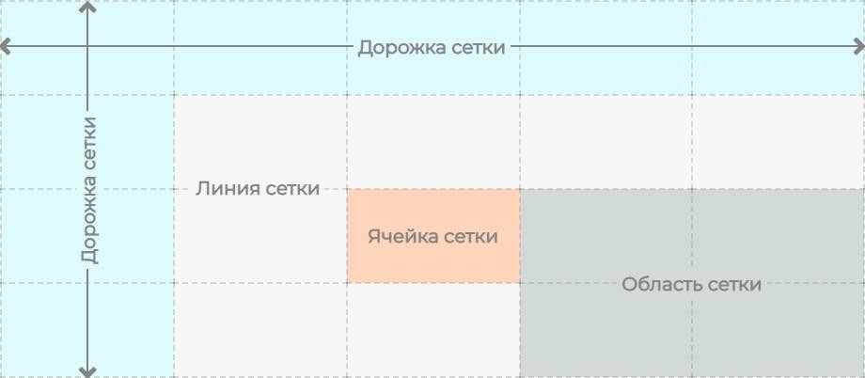
КОНЦЕПЦИЯ СЕТКИ И ОСНОВНЫЕ ПОНЯТИЯ

Slide 7
КОНЦЕПЦИЯ СЕТКИ И ОСНОВНЫЕ ПОНЯТИЯ
Сетка (grid) представляет собой набор пересекающихся горизонтальных и вертикальных линий, делящих
пространство grid-контейнера на области сетки, в которые могут быть помещены элементы сетки.
Контейнер Grid: родительский контейнер, в котором определяется отображение сетки
Элементы сетки: прямые дети (потомки) сетчатого контейнера

Slide 8
КОНЦЕПЦИЯ СЕТКИ И ОСНОВНЫЕ ПОНЯТИЯ
Для того чтобы начать работу, нам нужно определить элемент-контейнер с помощью display: grid,
настроить размеры колонок и строк с
помощью grid-template-columns и grid-template- rows,
разместить его дочерние элементы внутри сетки с помощью grid-column и grid-row.

Slide 9
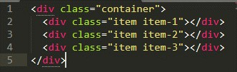
КОНТЕЙНЕР-СЕТКА
Элемент к которому применяется display: grid.
Это прямой родитель для всех элементов сетки.
Класс container является контейнером сетки.

Slide 10





display
Определяет элемент как контейнер и устанавливает новый контекст форматирования сетки для его содержимого.
Значения:
grid - формирует сетку как блок;
inline-grid - формирует сетку как инлайновый блок;
subgrid - если контейнер это ещё и элемент (вложенная сетка), то
можно использовать это свойство для обозначения того, чтобы
размеры строк/колонок были взяты из родительского элемента, а не определяли собственный

Slide 11
grid-template-columns grid-template-rows
СВОЙСТВА ДЛЯ РОДИТЕЛЬСКОГО ЭЛЕМЕНТА (КОНТЕЙНЕРА СЕТКИ)
Определяет колонки и строки сетки с помощью списка значений разделённого пробелами. Значения представляют из себя размер тре
ка, а пробелы между ними представляют линии сетки.
Значения:
<track-size> - может быть фиксированным размером,
процентами или частью свободного пространства в сетке (определяется с помощью единицы fr (fraction));
<line-name> - произвольное имя на ваш выбор;

Slide 12
Относительные, абсолютные единицы и процентные значения для определения дорожек сетки (длина)
СВОЙСТВА ДЛЯ РОДИТЕЛЬСКОГО ЭЛЕМЕНТА (КОНТЕЙНЕРА СЕТКИ)
Размеры дорожек сетки можно задавать с помощью положительных значений, используя относительные единицы длины — например, em, vh, vw; абсолютные единицы длины — px; и проценты %. Размеры в %
вычисляются от ширины или высоты контейнера-сетки.

Slide 13

Гибкие размеры дорожек
СВОЙСТВА ДЛЯ РОДИТЕЛЬСКОГО ЭЛЕМЕНТА (КОНТЕЙНЕРА СЕТКИ)
fr — единица длины, которая позволяет создавать гибкие дорожки. (позволяет настраивать размер треков как часть свободного
пространства в контейнере.)
* Свободное пространство высчитывается после вычисления всех фиксированных элементов

Slide 14
РАЗМЕЩЕНИЕ И ПЕРЕУПОРЯДОЧИВАНИЕ ЭЛЕМЕНТОВ СЕТКИ
Свойства размещения позволяют свободно упорядочивать и переупорядочивать содержимое сетки таким образом, что визуальное представление может значительно отличаться от порядка элементов в html-документе.

Slide 15

Свойства размещения на сетке
grid-row-start, grid-row-end, grid-column-start grid-column-end
и их краткая запись grid-row, grid-column и grid-area позволяют
определить размещение элемента сетки, предоставив любую из следующих шести частей информации:
 | Строка | Столбец
Начало | Начальная линия строки | Начальная линия столбца
Конец | Конечная линия строки | Конечная линия столбца
Диапазон | Диапазон строк | Диапазон столбцов

Slide 16
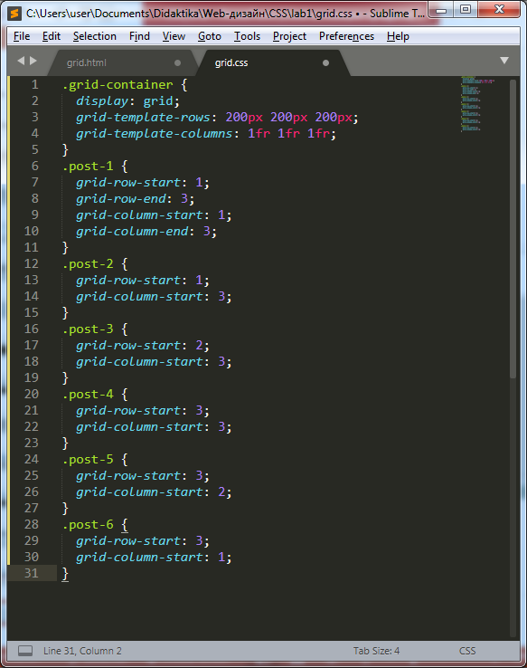
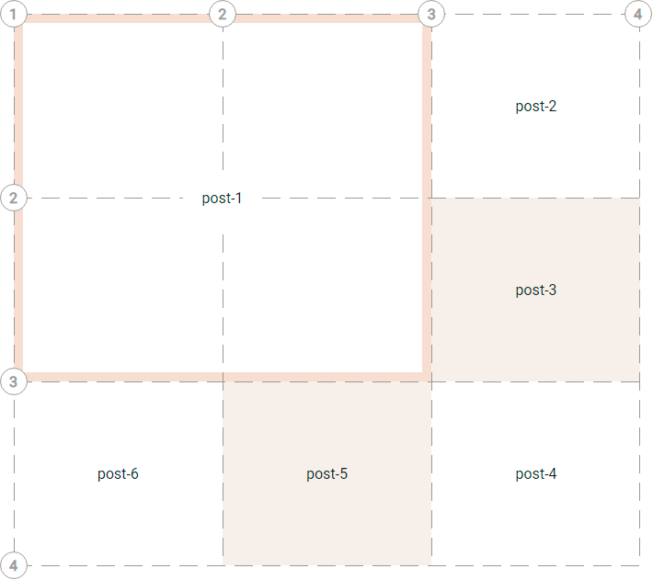
РАЗМЕЩЕНИЕ И ПЕРЕУПОРЯДОЧИВАНИЕ ЭЛЕМЕНТОВ СЕТКИ

Slide 17
РАЗМЕЩЕНИЕ И ПЕРЕУПОРЯДОЧИВАНИЕ ЭЛЕМЕНТОВ СЕТКИ
grid-template-areas
Определяет шаблон сетки ссылаясь на имена областей, которые заданы с помощью свойства grid-area. Повторение названия
области приводит к тому, что содержимое охватывает эти ячейки. Точка означает пустую ячейку. Сам синтаксис предоставляет визуализацию структуры сетки.
Значения:
<grid-area-name> - имя области заданное с помощью grid-area;
. - точка обозначающая пустую ячейку;
none - области не определены;

Slide 18
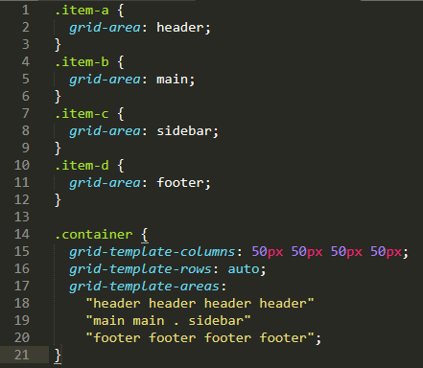
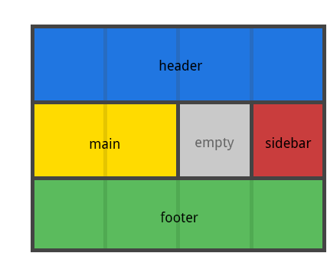
Создана сетка из 4 колонок и 3 строк. Вся верхняя строка будет состоять из области header. Строка посередине будет состоять из области main, занимающей две колонки, пустой ячейки и области sidebar, которая занимает одну колонку.
Последняя строка будет состоять только из области footer.

